Slide 1

ОТЧЕТ О РАБОТЕ АССОЦИАЦИИ
ОУ СПО ЧЕЛЯБИНСКОЙ ОБЛАСТИ
ЗА 2014 ГОД
Тубер Игорь Иосифович,
председатель Правления Ассоциации

Slide 2

СОСТАВ АССОЦИАЦИИ ОБРАЗОВАТЕЛЬНЫХ УЧРЕЖДЕНИЙ СПО
образовательных организаций СПО, ДПО и ДО, подведомственных МОиН Челябинской области
38
53
образовательные
организации профессионального образования
Челябинской
области
сторонних образовательных
организаций СПО и ДПО
8
образовательных организаций ВПО, имеющих в структуре СПО
7

Slide 3

СТАТУС АССОЦИАЦИИ ОБРАЗОВАТЕЛЬНЫХ УЧРЕЖДЕНИЙ СПО ЧЕЛЯБИНСКОЙ ОБЛАСТИ
АССОЦИАЦИЯ ОУ СПО
некоммерческая организация, учреждённая для координации образовательной деятельности её членов, защиты общих интересов
ЦЕЛИ АССОЦИАЦИИ
Развитие и совершенствование среднего профессионального образования в Челябинской области
Обеспечение высокого качества подготовки специалистов среднего звена

Slide 4

ЗАДАЧИ АССОЦИАЦИИ ОУ СПО
Развитие творческих, деловых связей средних специальных учебных заведений и других организаций по совершенствованию профессиональной подготовки специалистов
Содействие созданию условий для обмена опытом между работниками различных учебных заведений вне зависимости от их ведомственной подчиненности
Создание системы эффективного внедрения в учебный процесс передового педагогического опыта
Защита, совместно с государственными и общественными организациями, интересов членов Ассоциации, руководителей ОУ СПО и членов их коллективов

Slide 5
ПРАВА АССОЦИАЦИИ ОУ СПО
Организовывать и проводить семинары, конкурсы профессионального мастерства, выставки
Участвовать в совместных мероприятиях с аналогичными педагогическими Ассоциациями
Осуществлять внешнеэкономическую деятельность в соответствии с законодательством
Осуществлять просветительскую, консультационную и другие виды деятельности, не запрещённые законодательством

Slide 6
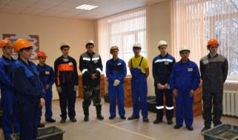
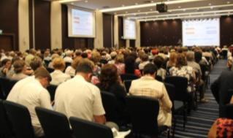
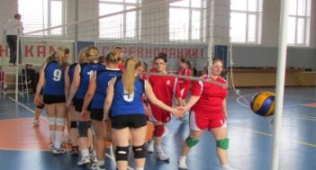
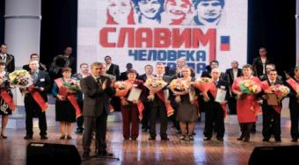
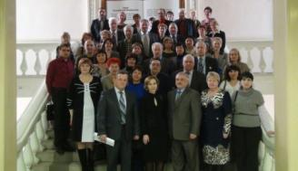
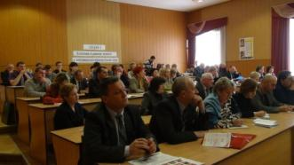
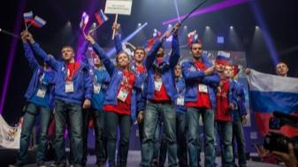
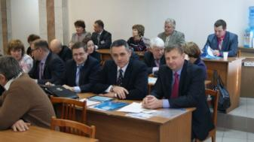
VIRIBUS UNĪTIS
VIRIBUS UNĪTIS
НАИБОЛЕЕ ЗНАЧИМЫЕ СОБЫТИЯ, ПРОВОДИМЫЕ ПРИ ПОДДЕРЖКЕ АССОЦИАЦИИ ОУ СПО ЧЕЛЯБИНСКОЙ ОБЛАСТИ В 2014 ГОДУ

Slide 7
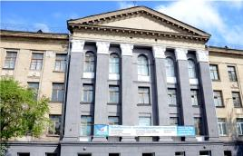
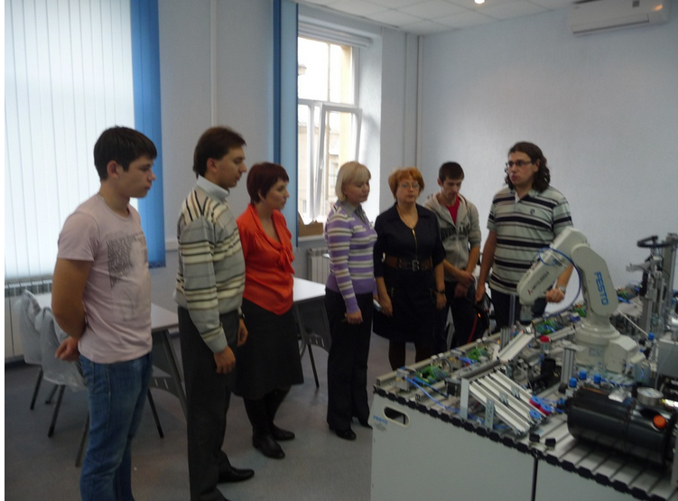

ПРОВЕДЕНИЕ СОВЕТА ДИРЕКТОРОВ
( ЮУМК 18.02.14)

Slide 8
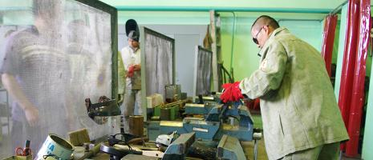
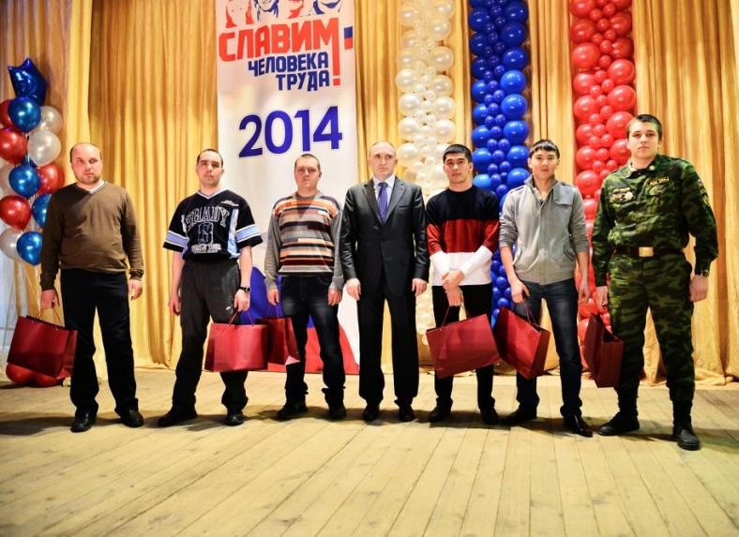

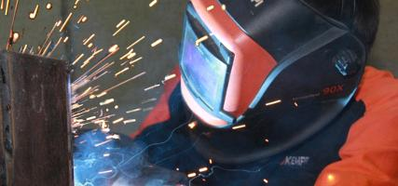
КОНКУРС ПРОФЕССИОНАЛЬНОГО МАСТЕРСТВА «СЛАВИМ ЧЕЛОВЕКА ТРУДА» УФО ПО НОМИНАЦИИ «ЛУЧШИЙ СВАРЩИК»(ЧПГТ им.Яковлева 11-12.03.14)

Slide 9

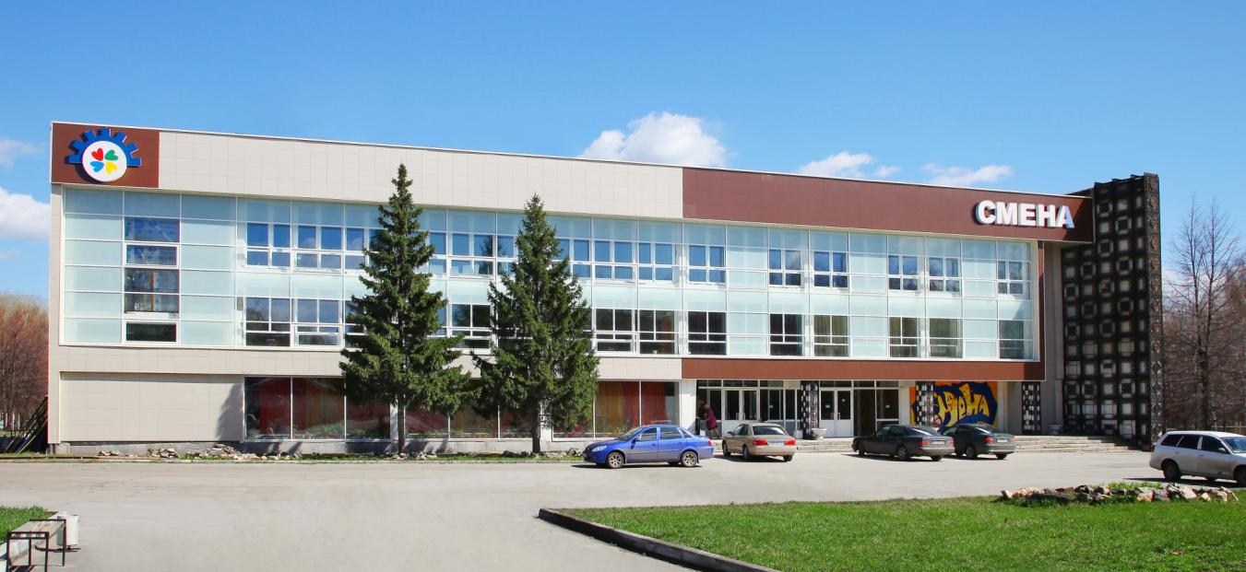
СЕМИНАР «КОНСОЛИДАЦИЯ РЕСУРСОВ БИЗНЕСА, ГОСУДАРСТВА И ОБРАЗОВАТЕЛЬНЫХ ОРГАНИЗАЦИЙ В РАЗВИТИИ СИСТЕМЫ ПОДГОТОВКИ РАБОЧИХ КАДРОВ»,
ДОД ДУМ «СМЕНА», 18.03.14Г.

Slide 10
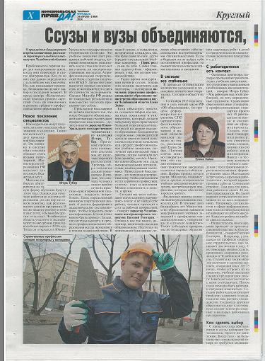
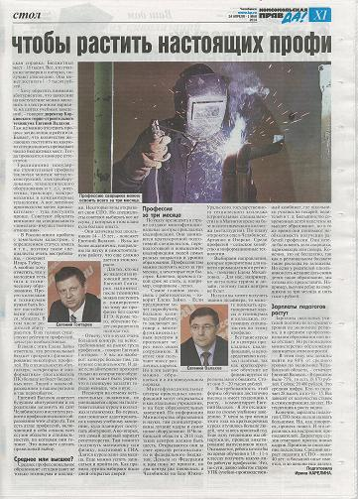
РАЗМЕЩЕНИЕ ИНФОРМАЦИОННЫХ МАТЕРИАЛОВ
«Комсомольская правда», №17 от 24.04.2014г.

Slide 11
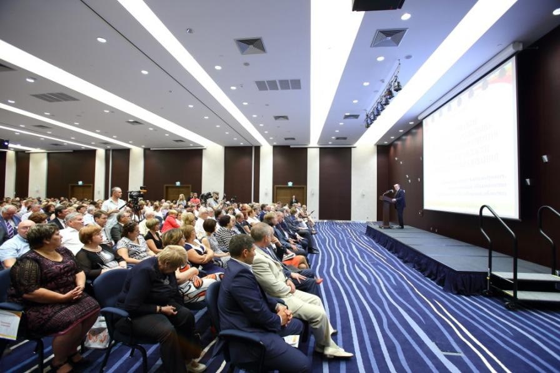
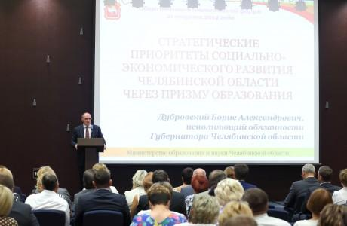
АВГУСТОВСКИЙ ОБЩЕСТВЕННО-ПЕДАГОГИЧЕСКИЙ ФОРУМ (ЦЕНТР «РЕГИНАС», 21.08.14г. )

Slide 12
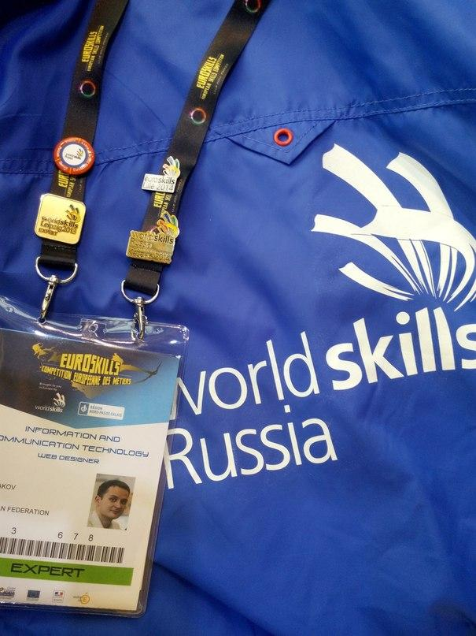

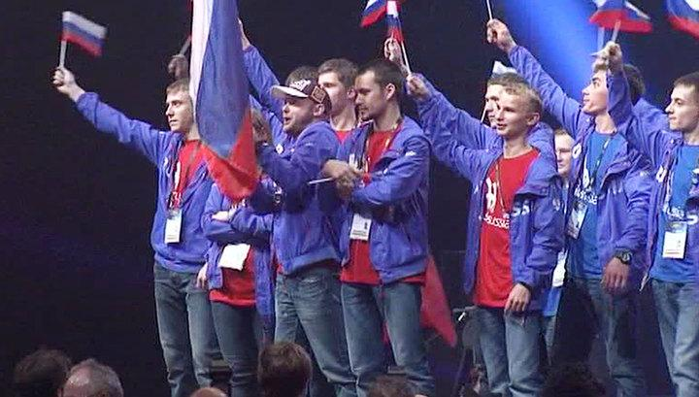
ПОЕЗДКА НА ЧЕМПИОНАТ WorldSkillsEuro Lille 2014 (ФРАНЦИЯ, г. ЛИЛЛЬ, 29.09-06.10.14)

Slide 13
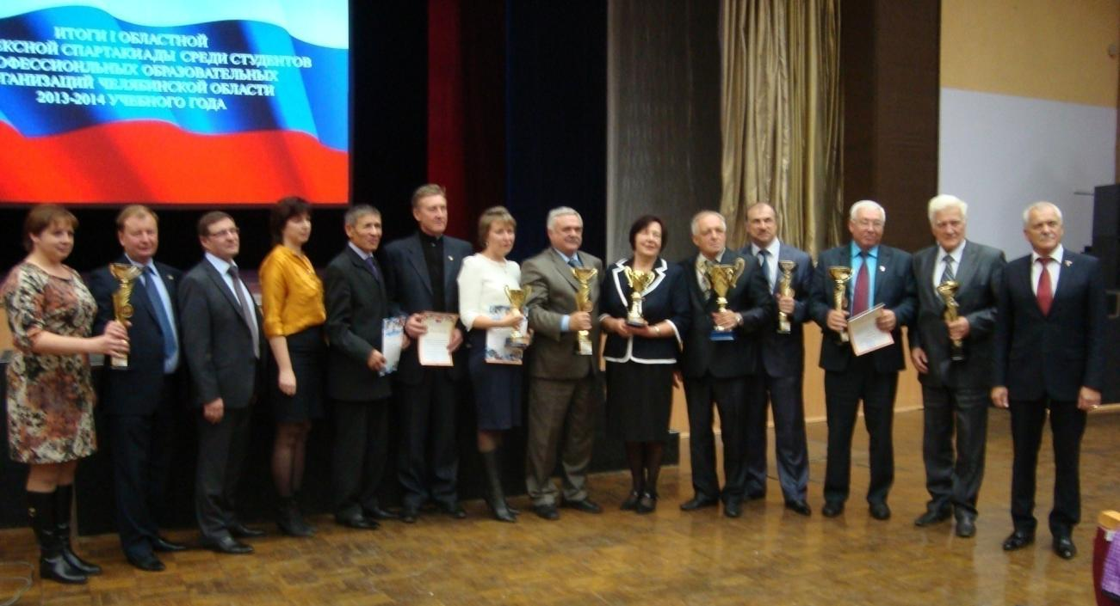
ТОРЖЕСТВЕННОЕ ПОДВЕДЕНИЕ ИТОГОВ
ПО КОМПЛЕКСНОЙ СПАРТАКИАДЕ
СРЕДИ СТУДЕНТОВ (ДОД ДУМ «СМЕНА», 16.10.14г.)

Slide 14
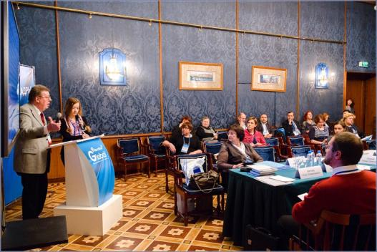
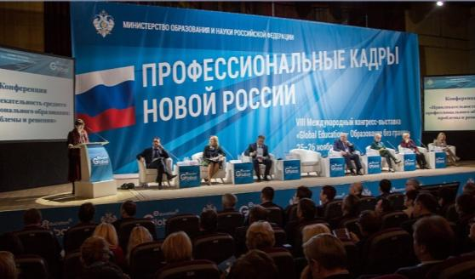

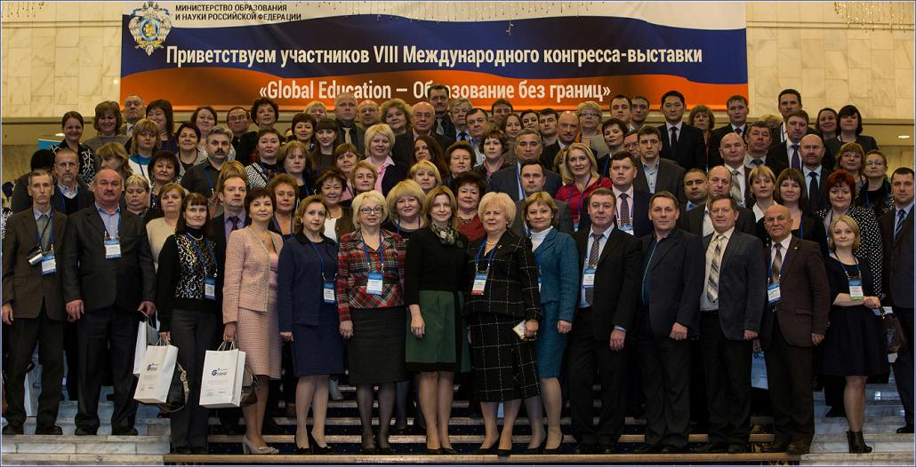
УЧАСТИЕ В VIII МЕЖДУНАРОДНОМ КОНГРЕССЕ-ВЫСТАВКЕ «GLOBAL EDUCATION – ОБРАЗОВАНИЕ БЕЗ ГРАНИЦ-2014» (МОСКВА, 25-26.11.14)

Slide 15

ПРОДОЛЖЕНИЕ ИЗДАНИЯ
КНИГИ «ЛЕТОПИСЬ ДОБРА»
Представлена статья об истории становления Совета директоров
и Ассоциации ОУ СПО Челябинской области: люди, события, факты

Slide 16

ОТКРЫТЫЙ КОНКУРС ПО ВЫДЕЛЕНИЮ ГРАНТОВ НЕКОММЕРЧЕСКИМ НЕПРАВИТЕЛЬСТВЕННЫМ ОРГАНИЗАЦИЯМ, ПРОВОДИМЫЙ
ПО РАСПОРЯЖЕНИЮ ПРЕЗИДЕНТА РФ
Оператор
Российский союз молодежи
Развитие научно-технического
и художественного детского
и молодежного творчества
Грантовое направление
Автор проекта:
Название проекта
Создание молодежного проектно-конструкторского центра
ГБОУ СПО ССУЗ ЮУрГТК

Slide 17


ВСЕРОССИЙСКИЙ КОНКУРС «ЛИДЕР СПО-2014»
Учредители конкурса:
Министерство образования и науки Российской Федерации;
Комитет по образованию Государственной Думы РФ;
Союз директоров средних специальных учебных заведений России;
ЦК профсоюзов работников народного образования и науки Российской Федерации;
Российский союз промышленников и предпринимателей.
www.sdssuzr.ru

Slide 18
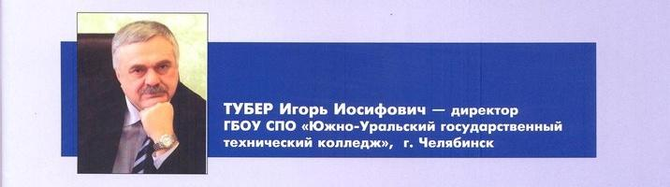
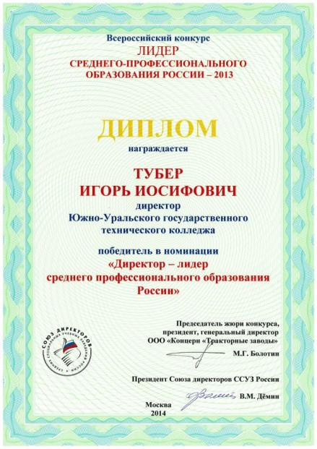

Победитель в номинации
«ДИРЕКТОР –
ЛИДЕР СРЕДНЕГО ПРОФЕССИОНАЛЬНОГО ОБРАЗОВАНИЯ РОССИИ»
по итогам 2013 года

Slide 19







ЮБИЛЕЙНЫЕ ДАТЫ
Первомайский техникум промышленности строительных материалов
Саткинский горно-керамический колледж – филиал ЮУрГУ
Челябинский базовый медицинский колледж
Челябинский энергетический колледж им. С.М. Кирова
Южно-Уральский государственный технический колледж

Slide 20
ФИНАНСЫ
ДОХОДНАЯ ЧАСТЬ
672 729 руб.
483 000 руб.
31 000 руб.
Целевые взносы
Членские взносы
158 729 руб.
Остаток прошлого года

Slide 21
ФИНАНСЫ
РАСХОДНАЯ ЧАСТЬ
638 290 руб.
140 470 руб.
Заработная плата, налоги
58 783 руб.
282 000 руб.
Юбилейные даты и социальная поддержка
Финансирование мероприятий
73 000 руб.
Печатные издания и реклама
84 037 руб.
Хозяйственные,
канцелярские и почтовые расходы

Slide 22
УЧЕБНЫЕ ЗАВЕДЕНИЯ, НЕ ЯВЛЯЮЩИЕСЯ ЧЛЕНАМИ АССОЦИАЦИИ
Аргаяшский аграрный техникум
Верхнеуральский агротехнологический техникум
ДОД ДУМ «Магнит»
Златоустовский педагогический колледж
Кыштымский радиомеханический техникум
Миасский педагогический колледж
Миасский строительный техникум
14
Политехнический колледж, г.Магнитогорск
Саткинский педагогический колледж
Симский механический техникум
Троицкий педагогический колледж
Чебаркульский профессиональный техникум
Челябинский техникум художественных и строительных технологий
Юрюзанский технологический техникум

Slide 23

БЛАГОДАРЮ ЗА ВНИМАНИЕ!
С наступающим Новым Годом!

